Slide 1
第1章 MATLAB系统环境
1.1 MATLAB概貌
1.2 MATLAB环境的准备
1.3 MATLAB操作界面
1.4 MATLAB帮助系统

Slide 2
1.1 MATLAB概貌
1.1.1 MATLAB的发展
MATLAB：是“Matrix&Laboratory” 两个词的组合, 意为 “矩阵实验室” 。最初是美国新墨西哥大学Cleve Moler教授编写的Linpack 和Eispack的接口程序。 1984年，Mathworks公司创建，MATLAB正式推向市场
1984年，MATLAB第1版(DOS版)；1992年，MATLAB4.0版；1997年，MATLAB 5.0版；2000年，MATLAB 6.0版；2004年，MATLAB 7.0版；2006年， MATLAB 7.2版：R2006a（测试版上半年），R2006b（正式版下半年）；2010年， MATLAB 7.10版：R2010a，R2010b
2012年，MATLAB8.0版， R2012a/b，2015年，MATLAB 8.5（R2015a/b）......

Slide 3
1.1.2 MATLAB的主要功能
MATLAB的主要功能有数值分析、数值与符号计算、数字图像和信号处理、工程与科学绘图、控制系统和通讯系统的设计和仿真等。
1．数值计算和符号计算功能
MATLAB以矩阵作为数据操作的基本单位，还提供了十分丰富的数值计算函数。
MATLAB和著名的符号计算语言Maple相结合，使得MATLAB具有符号计算功能。

Slide 4
2．绘图功能
MATLAB提供了两个层次的绘图操作：一种是对图形句柄进行的低层绘图操作，另一种是建立在低层绘图操作之上的高层绘图操作。

Slide 5
3．编程语言
MATLAB具有程序结构控制、函数调用、数据结构、输入输出、面向对象等程序语言特征，而且简单易学、编程效率高。
4．MATLAB工具箱
MATLAB包含两部分内容：基本部分和各种可选的工具箱。
MATLAB工具箱分为两大类：功能性工具箱和学科性工具箱。

Slide 6
1.1.3 MATLAB功能演示
例1.1 分别绘制函数曲线。
x=-2*pi:pi/180:2*pi;
plot(x,2.^(-abs(x)),':',x,sin(x));
例1.2 求方程 2x⁵-3x³ +71x²-9x+13=0的全部根。
p=[2,0,-3,71,-9,13];
x=roots(p)

Slide 7
例1.3 求解线性方程组。
a=[2,3,-1;8,2,3;45,3,9];
b=[2;4;23];
x=inv(a)*b
例1.4 求积分
quad('x.*log(1+x)',0,1)

Slide 8
1.2 MATLAB环境的准备
1.2.1 MATLAB的安装
安装MATLAB 7.0系统，需运行系统自带的安装程序setup.exe。运行后，将进入MATLAB安装程序的欢迎对话框(Welcome to the MathWorks Installer)，用户可以按照安装提示依次操作。

Slide 9
1.2.2 MATLAB的启动与退出
1．MATLAB系统的启动
启动MATLAB系统有3种常见方法：
(1)在Windows桌面，单击任务栏上的“开始”按钮，选择“程序”菜单项，然后选择“MATLAB 7.0”程序选项。
(2)运行MATLAB系统启动程序matlab.exe。
(3) 利用快捷方式。

Slide 10
2．MATLAB系统的退出
要退出MATLAB系统，也有3种常见方法：
(1) 在MATLAB主窗口File菜单中选择Exit MATLAB命令。
(2) 在MATLAB命令窗口输入Exit或Quit命令。
(3) 单击MATLAB主窗口的“关闭”按钮。

Slide 11
1.3 MATLAB操作界面
1.3.1 主窗口
MATLAB主窗口是MATLAB的主要工作界面。主窗口除了嵌入一些子窗口外，还主要包括菜单栏和工具栏。
在MATLAB 7.0主窗口的菜单栏，包含File、Edit、Debug、Desktop、Window和Help共6个菜单项。
MATLAB 7.0主窗口的工具栏共提供了12个命令按钮和一个当前路径列表框。

Slide 12
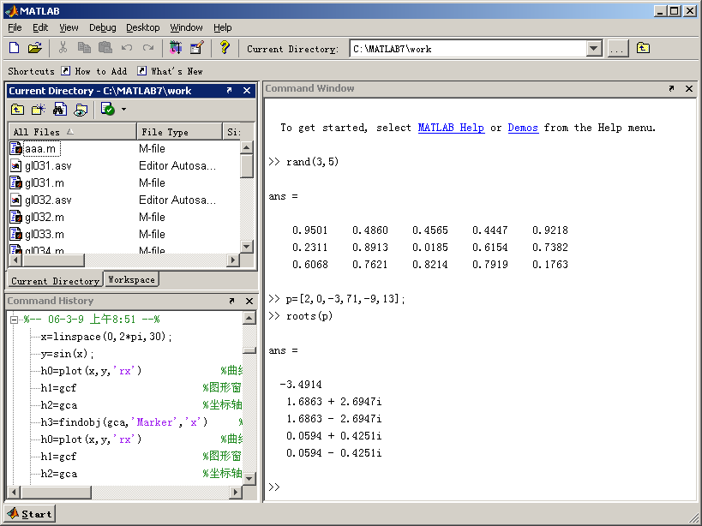
MATLAB 7.0主窗口

Slide 13
1.3.2 命令窗口
命令窗口是MATLAB的主要交互窗口，用于输入命令并显示除图形以外的所有执行结果。
MATLAB命令窗口中的“>>”为命令提示符，表示MATLAB正在处于准备状态。在命令提示符后键入命令并按下回车键后，MATLAB就会解释执行所输入的命令，并在命令后面给出计算结果。

Slide 14
一般来说，一个命令行输入一条命令，命令行以回车结束。但一个命令行也可以输入若干条命令，各命令之间以逗号分隔，若前一命令后带有分号，则逗号可以省略。例如
p=15,m=35
p=15;m=35

Slide 15
如果一个命令行很长，一个物理行之内写不下，可以在第一个物理行之后加上3个小黑点(…)并按下回车键，然后接着下一个物理行继续写命令的其他部分。3个小黑点称为续行符，即把下面的物理行看作该行的逻辑继续。
在MATLAB里，有很多的控制键和方向键可用于命令行的编辑。

Slide 16
1.3.3 工作空间窗口
工作空间是MATLAB用于存储各种变量和结果的内存空间。在该窗口中显示工作空间中所有变量的名称、大小、字节数和变量类型说明，可对变量进行观察、编辑、保存和删除。

Slide 17
1.3.4 当前目录窗口和搜索路径
1．当前目录窗口
当前目录是指MATLAB运行文件时的工作目录，只有在当前目录或搜索路径下的文件、函数可以被运行或调用。
在当前目录窗口中可以显示或改变当前目录，还可以显示当前目录下的文件并提供搜索功能。
将用户目录设置成当前目录也可使用cd命令。例如，将用户目录c:\mydir设置为当前目录，可在命令窗口输入命令：
cd c:\mydir

Slide 18
2．MATLAB的搜索路径
当用户在MATLAB命令窗口输入一条命令后，MATLAB按照一定次序寻找相关的文件。基本的搜索过程是：
(1) 检查该命令是不是一个变量。
(2) 检查该命令是不是一个内部函数。
(3) 检查该命令是否当前目录下的M文件。
(4) 检查该命令是否MATLAB搜索路径中其他目录下的M文件。

Slide 19
用户可以将自己的工作目录列入MATLAB搜索路径，从而将用户目录纳入MATLAB系统统一管理。设置搜索路径的方法有：
(1) 用path命令设置搜索路径。例如，将用户目录c:\mydir加到搜索路径下，可在命令窗口输入命令：
path(path,’c:\mydir’)

Slide 20
(2) 用对话框设置搜索路径
在MATLAB的File菜单中选Set Path命令或在命令窗口执行pathtool命令，将出现搜索路径设置对话框。通过Add Folder或Add with Subfolder命令按钮将指定路径添加到搜索路径列表中。
在修改完搜索路径后，则需要保存搜索路径。

Slide 21
1.3.5 命令历史记录窗口
在默认设置下，历史记录窗口中会自动保留自安装起所有用过的命令的历史记录，并且还标明了使用时间，从而方便用户查询。而且，通过双击命令可进行历史命令的再运行。如果要清除这些历史记录，可以选择Edit菜单中的Clear Command History命令。

Slide 22
1.3.6 Start菜单
MATLAB 7.0的主窗口左下角有一个Start按钮，单击该按钮会弹出一个菜单，选择其中的命令可以执行MATLAB产品的各种工具，并且可以查阅MATLAB包含的各种资源。

Slide 23
1.4 MATLAB帮助系统
1.4.1 帮助命令
MATLAB帮助命令包括help命令和lookfor命令。
1．help命令
在MATLAB 命令窗口中直接输入help命令将会显示当前帮助系统中所包含的所有项目，即搜索路径中所有的目录名称。同样，可以通过help加函数名来显示该函数的帮助说明。

Slide 24
2．lookfor命令
help命令只搜索出那些关键字完全匹配的结果，lookfor命令对搜索范围内的M文件进行关键字搜索，条件比较宽松。
lookfor命令只对M文件的第一行进行关键字搜索。若在lookfor命令加上-all选项，则可对M文件进行全文搜索。

Slide 25
1.4.2 帮助窗口
进入帮助窗口可以通过以下3种方法：
(1) 单击MATLAB主窗口工具栏中的Help按钮。
(2) 在命令窗口中输入helpwin、helpdesk或doc。
(3) 选择Help菜单中的“MATLAB Help”选项。

Slide 26
1.4.3 演示系统
在帮助窗口中选择演示系统(Demos)选项卡，然后在其中选择相应的演示模块，或者在命令窗口输入Demos，或者选择主窗口Help菜单中的Demos子菜单，打开演示系统。

